Slide 1
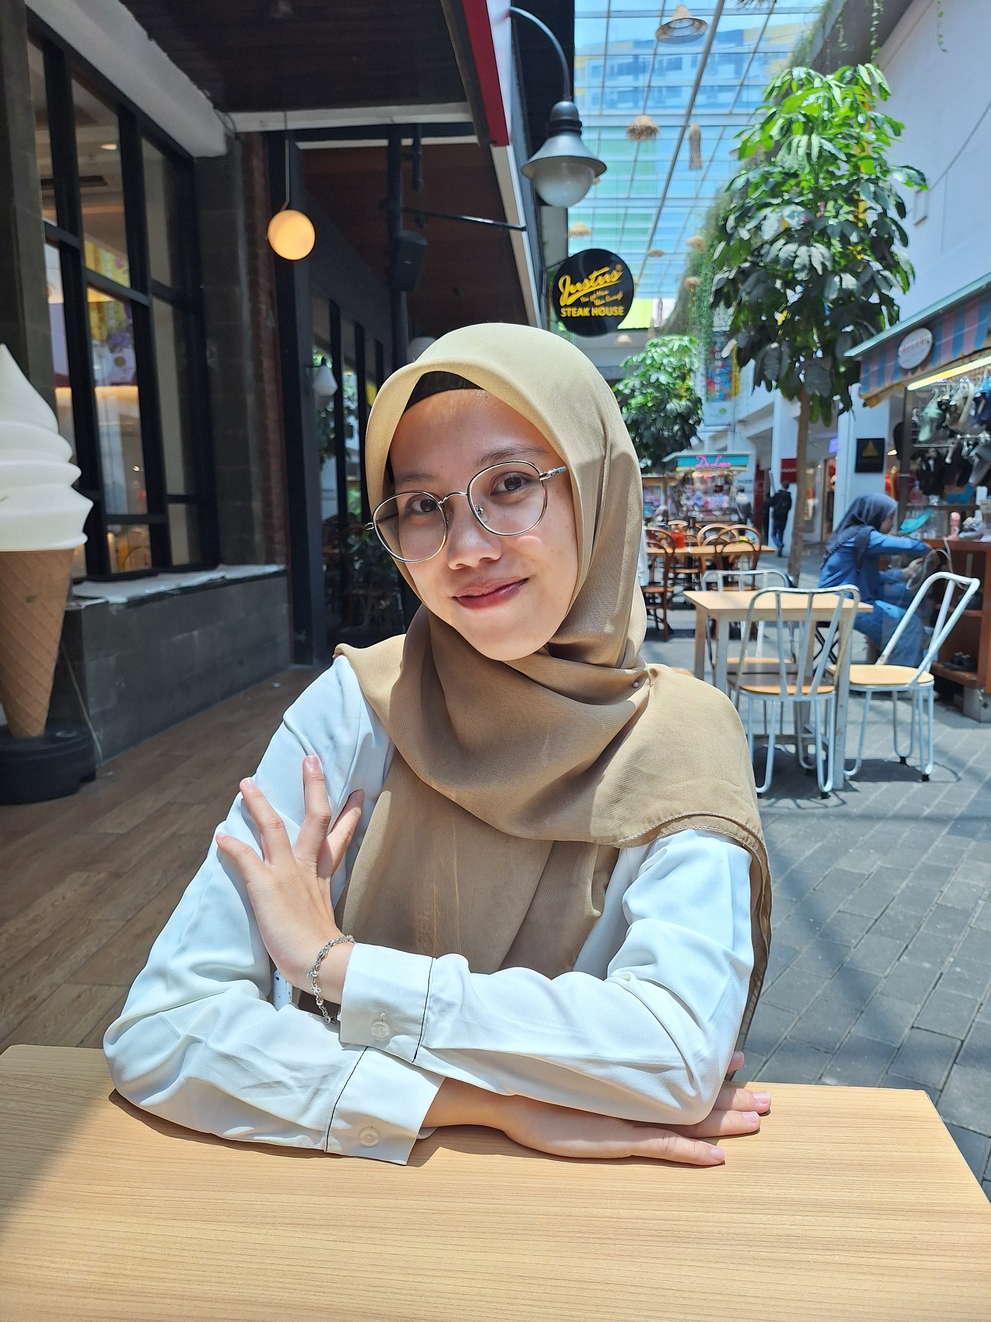
Predict Customer Personality to boost marketing campaign by using Machine Learning
Created by:
Wika Rabila Putri
rabilaputri@gmail.com
https://www.linkedin.com/in/wika-rabila-putri/
Sebagai lulusan baru dari Program Studi Manajemen Keuangan, saya memiliki semangat belajar yang tinggi dan antusiasme besar terhadap dunia data dan business analytics. Saya baru memulai perjalanan dalam mempelajari data dan business analytics, serta membangun dasar yang kuat dalam penggunaan SQL, Python, dan Data Visualization. Dengan pengalaman dari pelatihan dan magang virtual di bidang data, saya siap mengaplikasikan keterampilan saya untuk memberikan solusi inovatif dan mendukung pengambilan keputusan yang lebih baik dalam dunia bisnis.

Slide 2
Overview
Sebuah perusahaan dapat berkembang dengan pesat saat mengetahui perilaku customer personality nya, sehingga dapat memberikan layanan serta manfaat lebih baik kepada customers yang berpotensi menjadi loyal customers. Dengan mengolah data historical marketing campaign guna menaikkan performa dan menyasar customers yang tepat agar dapat bertransaksi di platform perusahaan, dari insight data tersebut fokus kita adalah membuat sebuah model prediksi kluster sehingga memudahkan perusahaan dalam membuat keputusan

Slide 3
Data Cleaning & Preprocessing
Data Overview: 2012 – 2014. Terdapat 2240 data dengan 30 kolom/fitur. Tipe data terdiri dari object, int64, dan float64. Tidak ada data duplikat.
 |  | Handling
Missing values | Nilai null Income sebanyak 24 | Diisi dengan median
Data anomali | Fitur cenderung memiliki outlier | Handle menggunakan IQR
Fitur kategorikal di-encoding agar dapat diolah oleh algoritma machine learning.
Dilakukan standardisasi fitur untuk menghindari bias dalam model.
Klik disini untuk code Task 2

